Slide 1
程序设计进阶与实践
计算机科学与技术学院
Notes:
欢迎继续学习计算机程序设计课程

Slide 2
时间安排
梅森质数判定
N皇后问题的求解【4月11日】
24点计算问题【4月25日】
随机分组程序（双人编程）【5月16日】
大作业：5-6人【分组: 4月11日】【6月中下旬】

Slide 3
程序示例

Slide 4
函数式编程

Slide 5
什么是函数式编程？
In computer science, functional programming is a programming paradigm that treats computation as the evaluation of mathematical functions and avoids state and mutable data.
——From Wikipedia
函数式编程是一种编程范式，它将计算机运算看作是数学中函数的计算，并且避免了状态及变量的概念。

Slide 6
什么是函数式编程？
我们常见的编程范式有命令式编程、函数式编程、逻辑式编程，常见的C语言编程是一种命令式编程。
命令式编程是面向计算机硬件的抽象，有变量(对应着存储单元)，赋值语句(获取，存储指令)，表达式(内存引用和算术运算) 和控制语句(跳转指令)，总之，命令式程序就是一个冯诺依曼机的指令序列。
函数式编程是面向数学的抽象，将计算描述为一种表达式求值，简而言之，函数式程序就是一个表达式。

Slide 7
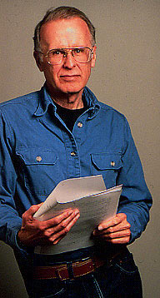
什么是函数式编程？
John Backus的图灵奖演说《程序设计能从冯·诺依曼风格下解放出来吗？》 （1977）
发展与数学联系更密切的函数式编程
易变性（Mutability）
顺序性（Sequencing）
John Backus
(1924—2007)

Slide 8
函数式编程的性质
纯函数式编程语言中的变量也不是命令式编程语言中的变量，即存储状态的单元，而是代数中的变量，即一个值的名称。
变量的值是不可变的(immutable) ，也就是说不允许像命令式编程语言中那样多次给一个变量赋值。比如说在命令式编程语言我们写“x=x+1",这依赖可变状态的事实，在数学当中被认为是假等式

Slide 9
函数式编程的性质
由于变量不可变，纯函数编程语言无法实现循环，这是因为for循环使用可变的状态作为计数器，而while循环或do-while循环需要可变的状态作为跳出循环的条件。因此在函数式语言里就只能使用递归来解决迭代问题，这使得函数式编程严重依赖递归。

Slide 10
函数式编程的性质
函数是第一型
所谓"第一型"（first class），指的是函数与其他数据类型一样，处于平等地位，可以赋值给其他变量，也可以作为参数，传入另一个函数，或者作为别的函数的返回值。

Slide 11
函数式编程的性质
只用"表达式"，不用"语句"
"表达式"（expression）是一个单纯的运算过程，总是有返回值；"语句"（statement）是执行某种操作，没有返回值。
函数式编程要求，只使用表达式，不使用语句。也就是说，每一步都是单纯的运算，而且都有返回值。

Slide 12
函数式编程的性质
没有"副作用"
所谓"副作用"（side effect），指的是函数内部与外部互动（最典型的情况，就是修改全局变量的值），产生运算以外的其他结果。
函数式编程强调没有"副作用"，意味着函数要保持独立，所有功能就是返回一个新的值，没有其他行为，尤其是不得修改外部变量的值。

Slide 13
函数式编程的性质
引用透明
引用透明（Referential transparency），指的是函数的运行不依赖于外部变量或"状态"，只依赖于输入的参数，任何时候只要参数相同，引用函数所得到的返回值总是相同的。

Slide 14
函数式编程的优点
由于函数既不依赖外部的状态也不修改外部的状态，函数调用的结果不依赖调用的时间和位置，这样写的代码容易进行推理，不容易出错。这使得单元测试和调试都更容易。
由于多个线程之间不共享状态，不会造成资源争用，也就不需要用锁来保护可变状态，也就不会出现死锁，这样可以更好地并发起来，尤其是在对称多处理器(SMP) 架构下能够更好地利用多个处理器提供的并行处理能力。

Slide 15
Scheme
二十世纪五十年代，计算机科学家先是发明了针对数字计算的 Fortran 语言，后来针对符号计算，由MIT 的John McCarthy于1960年开发出了Lisp(List processing)语言。该语言原来是为表处理而设计的编程语言，后来广泛用于处理人工智能问题。Lisp 程序中充满了一对对嵌套的小括号，这些嵌套的符号表达式体现着递归。
1994年时众多 Lisp 版本又得到了相当的统一，统一之后的版本称为Common LISP。Common Lisp 含有非常丰富的库，仅仅语言的规范就长达千页以上，包括面向对象的 CLOS。

Slide 16
Scheme
Scheme 语言是 Lisp 的一个现代变种、方言，诞生于1975年，由 MIT 的 Gerald J. Sussman and Guy L. Steele Jr. 完成。Scheme语言的规范很短，总共只有50页，甚至连Common Lisp 规范的索引的长度都不到。它与以前和以后的 Lisp 实现版本都存在一些差异，但是却易学易用，是一种函数式编程语言。

Slide 17
Scheme的特点
自动内存管理
可移植性好
Scheme开发的程序有很好的可移植性，这是由于Scheme是一种解释语言，在不同的平台都可以有相应的解释器
适合于作为脚本语言和嵌入语言
语法简洁，这使得Scheme的实现可以非常的经济，一个Scheme解释器可以非常的小巧。Scheme可以作为脚本语言而内嵌于一些工具之中，如：GNU Emacs。
关键字对大小写不敏感。

Slide 18
表达式
Scheme由表达式组成，这些表达式可以是：
基本表达式(Primitive expressions)：
2 3.3 true + quotient
组合(Combinations):
(quotient 10 2) (not true)

Slide 19
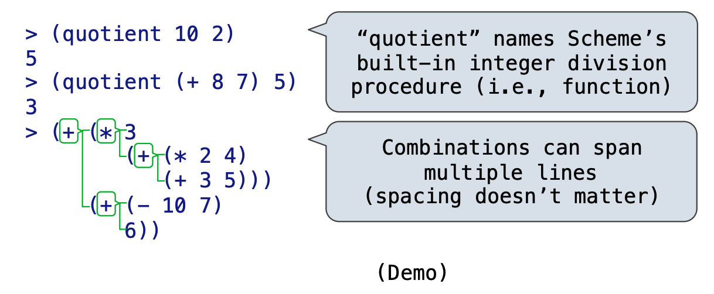
表达式
调用表达式包括一个操作符和零个或多个操作数：

Slide 20
特殊形式
不是调用表达式的组合是一种特殊形式：
if语句
and和or
符号绑定
过程创建

Slide 21
特殊形式
if语句
Scheme中的if表达式是一种特殊形式，这意味着尽管在语法上看起来像调用表达式，但它具有不同的求值过程。if表达式的一般形式是：
解释器首先评估表达式的 <predicate>部分。如果<predicate>评估为真值，则解释器将评估<consequent>并返回其值。否则，它将评估<alternative>并返回其值。
可以使用比较运算符比较数值，但是在这种情况下也使用前缀表示法：

Slide 22
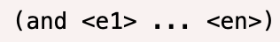
特殊形式
and和or
Scheme中的布尔值#t（或true）和#f（或false）可以用特殊形式结合在一起，这些特殊形式的评估程序与Python中的类似。
解释器按从左到右的顺序计算表达式<e>。如果任何<e>的计算结果为false，则and表达式的值为false，其余的 <e>则不计算。如果所有<e>的值均为真，则and表达式的值就是最后一个的值。

Slide 23
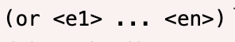
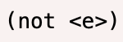
特殊形式
解释器按从左到右的顺序计算表达式<e>。如果任何<e>求值为真值，则该值作为or表达式的值返回，而其余​​的<e>均不求值。如果所有<e>的值都为false，则or表达式的值为false。
表达 <E>计算结果为假时，not表达的值是真，真则反之。

Slide 24
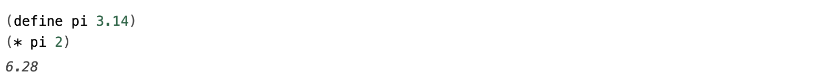
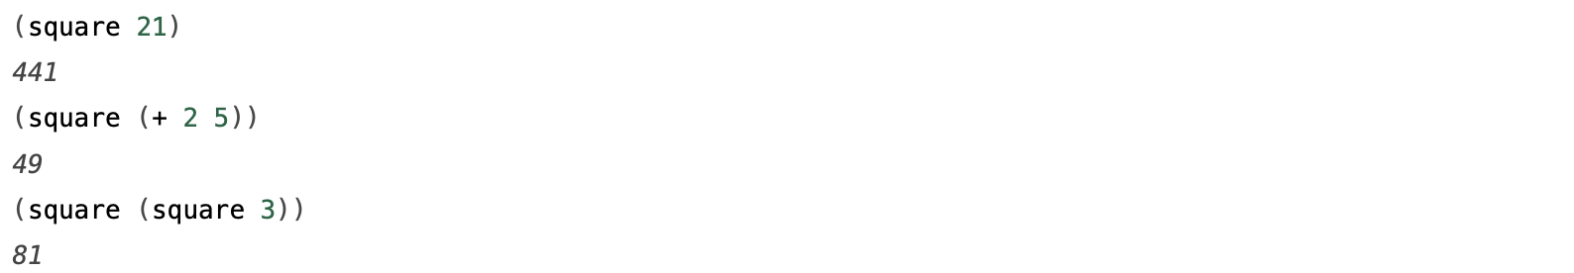
特殊形式-define
定义-define
符号绑定：
创建一个过程（即函数）：
例如：
创建了过程之后我们可以在表达式中使用它：

Slide 25
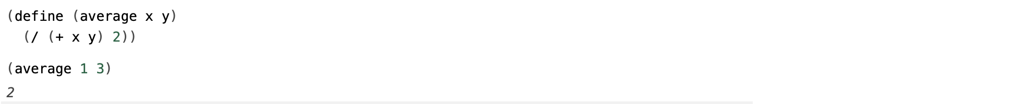
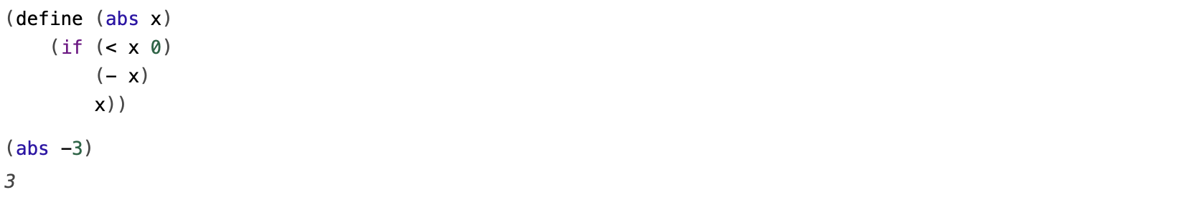
特殊形式-define
创建的过程可以采用多个参数，包括特殊形式：

Slide 26
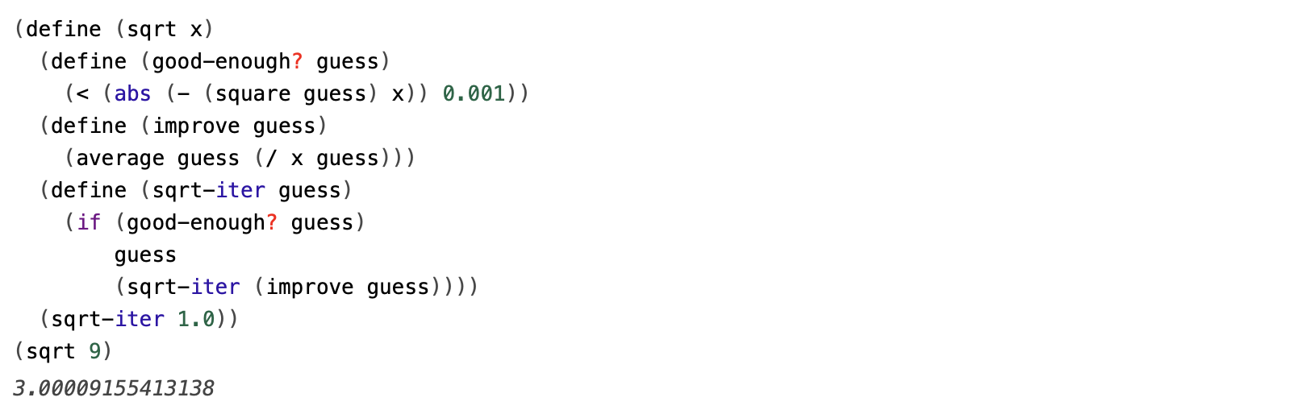
特殊形式-define
Scheme局部变量定义的作用域和Python类似。下面，我们定义了一个使用嵌套定义和递归来计算平方根的迭代过程：

Slide 27
Lambda
Lambda表达式
匿名函数可以通过lambda表达式创建，Lambda 用于创建过程的方法与define相同，但未为过程指定名称：
以下两个结果等效：
像任何以函数为值的表达式一样，lambda表达式可用作调用表达式中的运算符：

Slide 28
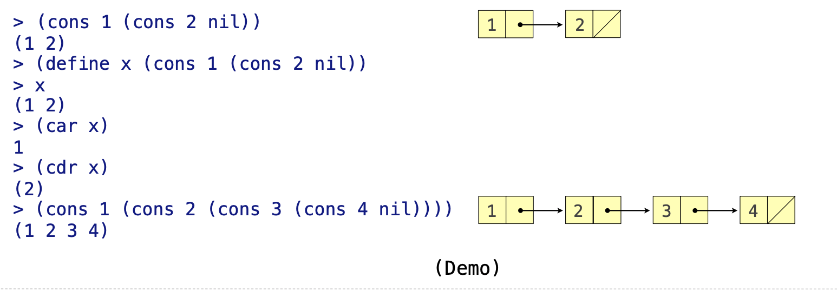
Scheme Lists
列表相关的函数：
cons：有两个参数的函数，可以创建一个列表
car：返回列表的第一个元素
cdr：返回列表剩余元素
nil：空列表

Slide 29
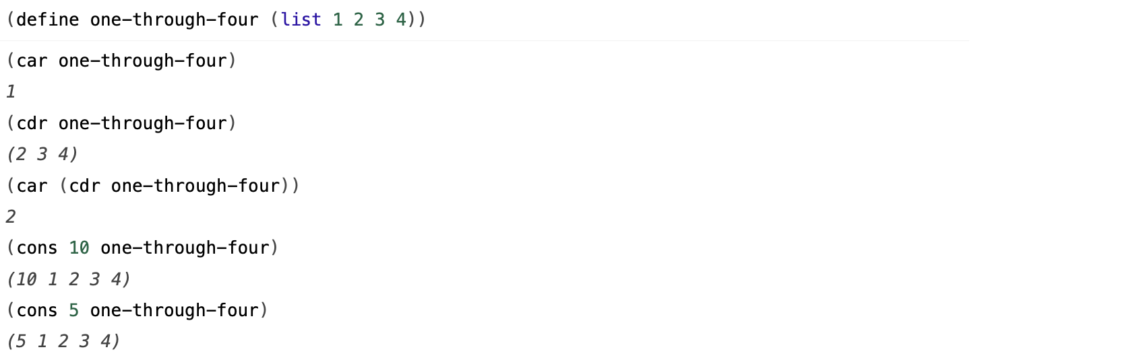
Scheme Lists
list
Scheme提供了一个list过程可以更方便的创建列表。List可以将任意个数的参数变成列表返回：

Slide 30
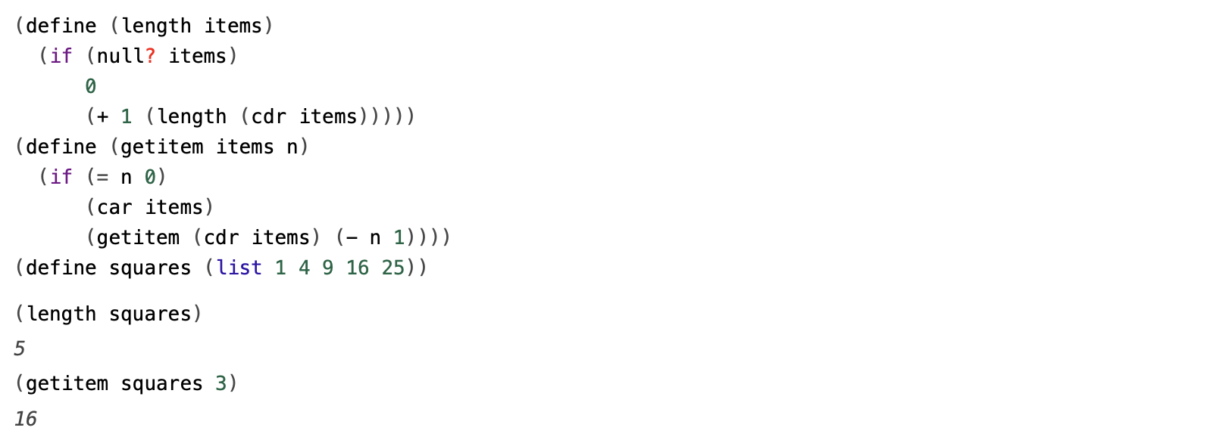
Scheme Lists
列表是否为空可以使用null? 来确定。使用它我们可以定义用于计算长度和选择元素的序列操作：

Slide 31
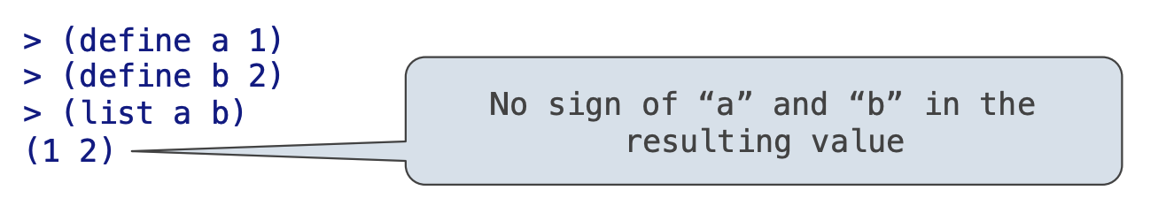
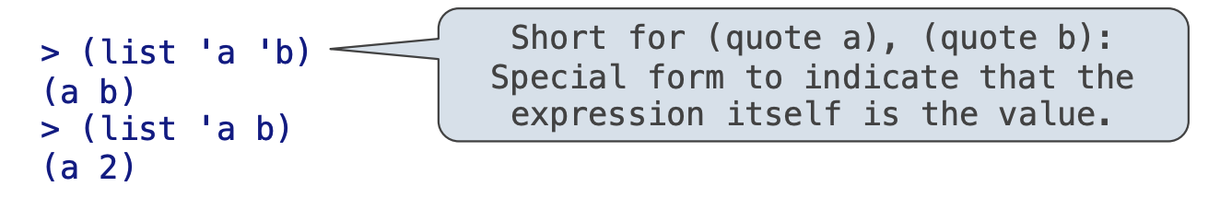
Symbolic Programming
Symbolic Data
假设我们要构造一个列表(a b)。我们无法使用(list a b)来完成此操作，因为此表达式将构造a和b的值的列表，而不是符号本身。
在Scheme中，可以通过在符号前加上单引号来引用符号a和b而不是它们的值：

Slide 32
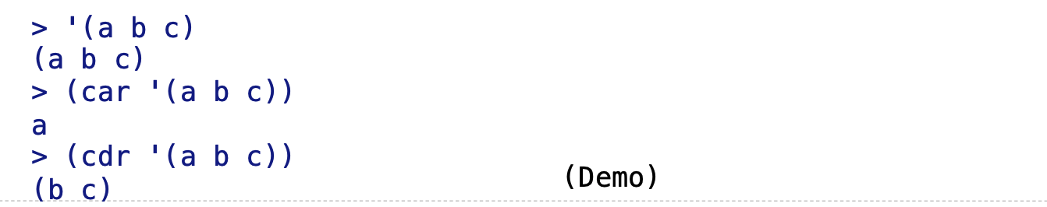
Symbolic Programming
如果我们知道列表所包含的所有元素，我们也可以用单引号来定义一个列表：

Slide 33
程序语言
计算机通常执行用许多不同编程语言编写的程序
机器语言:语句由硬件本身解释
由中央处理器(CPU)的电路实现的一组固定的指令调用操作。
操作是指特定的硬件内存地址;没有抽象机制
高级语言:语句和表达式由另一个程序解释或编译(翻译)成另一种语言
提供抽象的方法，如命名、函数定义和对象
抽象出独立于硬件和操作系统的系统细节

Slide 34
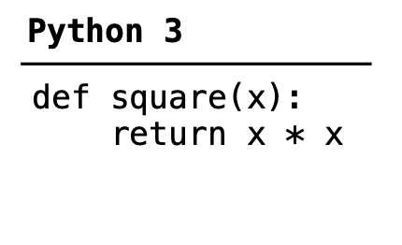
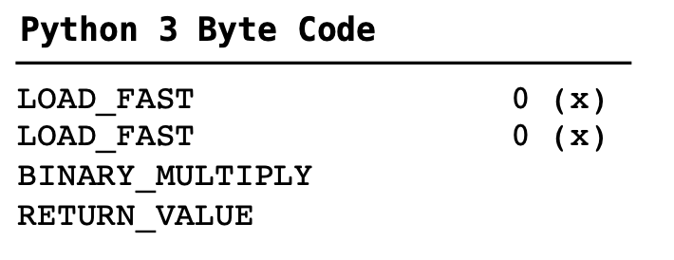

Slide 35
元语言的抽象
一种强大的抽象形式是定义一种新语言，这种语言是为特定类型的应用程序或问题领域定制的
应用程序类型：Erlang是为并发程序设计的。它具有表示并发通信的内置元素。例如，它用于实现具有多个并发连接的聊天服务器
问题域：MediaWiki标记语言是为生成静态web页面而设计的。它有用于文本格式化和跨页面链接的内置元素。例如，它被用来创建Wikipedia页面

Slide 36
元语言的抽象
一种编程语言包括：
语法:语言中的规则声明和表达
语义:这些语句和表达式的执行/计算规则
规范:一个文档用来描述语言的精确语法和语义
规范实现:语言的解释器或编译器
要创建一种新的编程语言需要实现以下两点:

Slide 37
典型用户和场景
邹欣
2018
构建之法 – 现代软件工程 第 10 章

Slide 38
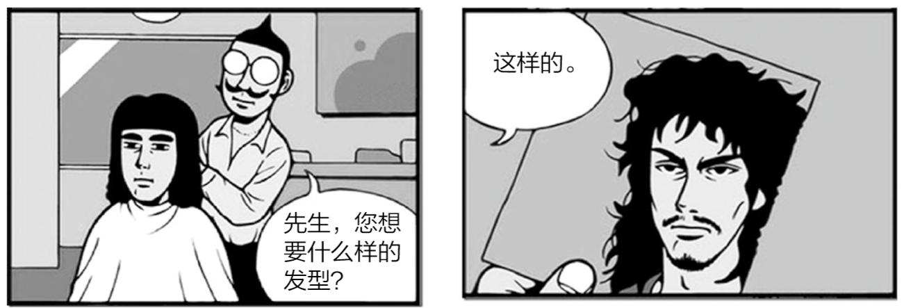
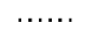
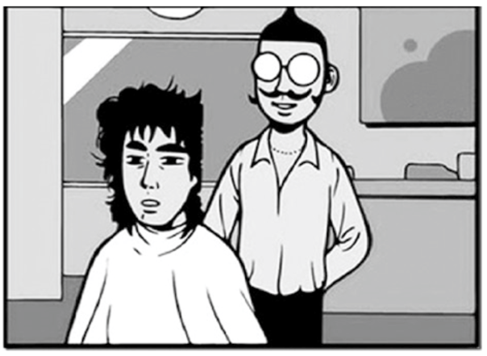
需求 – 都按照用户的要求来？
我把用户需求 100% 都实现了，不就行了么？

Slide 39
Scenario != sum(functions)
茶壶的功能
茶壶盖
茶壶体
茶壶把
茶壶嘴
各个功能还要有机结合起来，满足用户的需求
下面的茶壶满足了用户的需求了么？

Slide 40


Slide 41
Example 1
Academic Search
Author Citation Graph
I want to check out other people’s graph

Slide 42
Example 2
After installing a new English Windows OS, need to find latest Chinese IME
Result: can’t find it
Expect: user need to type the Chinese “IME” in search

Slide 43
Scenario ！= demo
Story of coke vs. Pepsi
First Taste vs. long term taste
Scenario means
Experience in first 3 minutes
Long term experience

Slide 44
Example 3
Genealogy in Academic Search
Looks cool at first sight
What’s the long term value?

Slide 45
Example 4
“Minority Report”

Slide 46
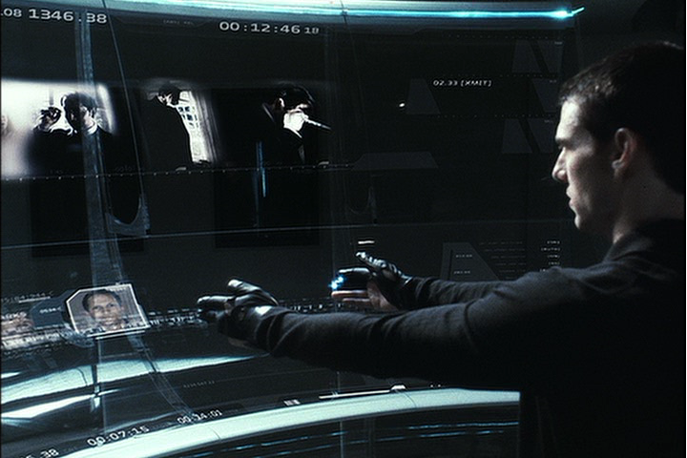

Slide 47
Working like that for 8 hours?
It’s cool on demo, but your arms will become very tired when using it for a long time.
According to Andy Van Dam, the movie crew hung Tom Cruise’s arms after he become so tired after a while

Slide 48
Example 5
A foreign student needs to set up online banking in China
Go to bank web site, change language to English
Finish the require steps
Bank sends a password to user’s cell phone via SMS
Problem
The SMS is in Chinese Text, not English
the foreign student’s cell phone can’t display, he can’t read it either!

Slide 49
Features have to work together, seamlessly
You work on a reader app, it has a dictionary, you have 2 features:
Download the dictionary
When click a word, show the dictionary entry, if no dictionary is present,
A) throw out an exception
B) a dlg to promote user to download
C) secretly download
D) cancelable download
Notes:
What if you don’t want to download, or your network is disconnected?

Slide 50
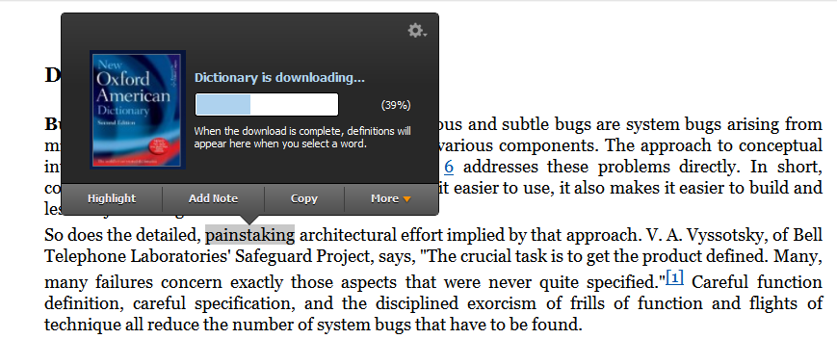
Kindle for PC
Notes:
第一次下载 Kindle for PC 的时候并没有下载词典；当用户第一次触发词典这个功能的时候，才提示用户，并开始下载。

Slide 51
Persona & Scenario
Persona interact with software
Persona has a “need”
Persona uses the software to solve the “need”, in multiple steps.
Persona’s need is solved, he/she is happy

Slide 52
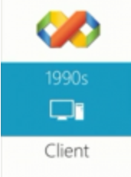


Persona – used in Visual Studio
Challenges for Visual Studio Team
there are millions of customers, using the software in different ways, for different purpose…
VB, C#, C++, MFC, asp.net, J#, TFS, .Net Framework
Hobbyist, students, professionals,
Server, PC, embedded, web,
Team size – 1..1000
Different culture and country
how to design the next version to satisfy most of them?
How to make sure the target customers get the benefit from end-to-end?
There are 500 developers working in VS team, how do we convince all of them agree on serving the same group of customers?

Slide 53
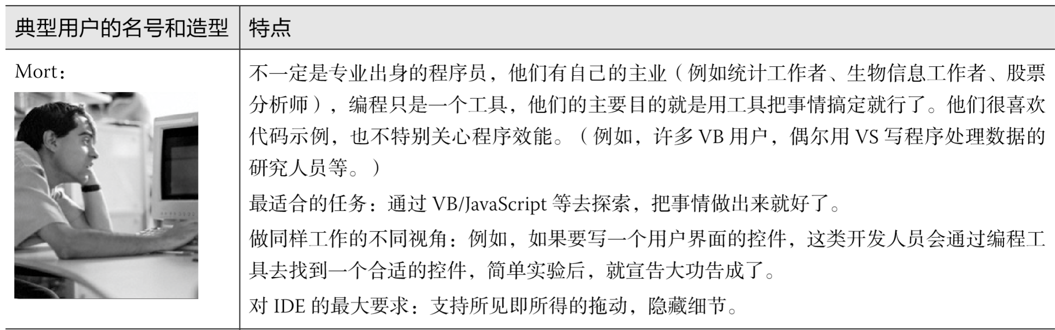
典型用户 – Visual Studio
用到一些编程的技术人员，但不是专业编程的。

Slide 54
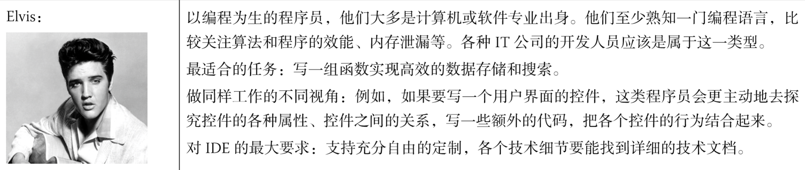
典型用户 – Visual Studio
IT 公司的程序员

Slide 55
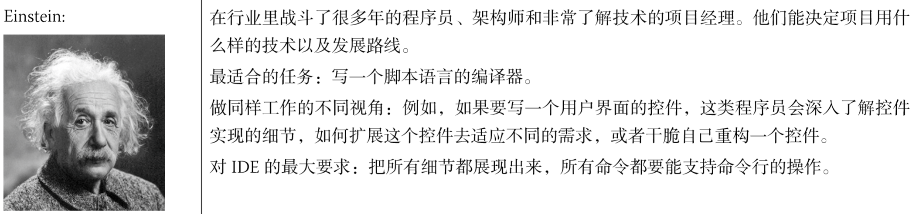
典型用户 – Visual Studio
架构师

Slide 56
产品不是为所有人服务的
实践：写下自己产品的典型用户
10 分钟
典型用户的模板可以包括：
1. 名字（越自然越好）
2. 年龄和收入（不同年龄和收入的用户有不同的需求）
3. 代表的用户在市场上的比例和重要性
比例大不等同于重要性高，如付费的用户比例 较少，但是影响大，所以更重要
4. 使用这个软件的典型场景
5. 使用本产品的环境（在办公室/ 家里/ 沙发/ 床上/ 公共汽车/ 地铁……）
6. 生活/ 工作情况
7. 知识层次和能力（教育程度，对电脑、互联网的熟悉程度）
8. 用户的动机、目的和困难（困难 = 需要解决的问题）
9. 用户的偏好

Slide 57

典型场景
现实生活中，一个银行从业者发的一条微博，他体会了“ATM无卡取现”功能的强大：
特意带上手机和令牌，不带银行卡，感受一下我行的无卡取现，结果连自助银行的门儿 都没进去，不刷卡怎么开门啊……
Notes:
如果这一重要功能的设计者在做需求分析的时候就模仿用户，设计场景，实地演一次戏，很快 就能发现戏演不下去了。

Slide 58


实践环节 – 典型场景下的典型用户 客户的任务和困难
典型用户
客户 | 问题
我们相信 [这种类型的客户] 为了实现 [某种目标] 需要完成 [这样的任务] | 他们在试图 [完成任务] 时碰到 [这样的问题], 因此受挫
小崔送给岳父一个 <健康电子手环>， 岳父第一次开机、用自己的手机完成设置和同步。
有什么困难？
在 手环/手机 之间切换多少次？
用多长时间才能完成？
张老师要给五年级的学生布置 100 道四则运算题目，她要怎么从自己的手机操作？
能改进 10X 么？
Notes:
填空

Slide 59
实践：找到最困难，最典型的场景
我们能提高 10X （用户满意度，效率）么？
提高 10X， 能促使用户给我们 5 星评价么？ 能提高用户使用率么？

Slide 60
探究客户到底需要什么？
[什么样的客户]
TA 在公司/家庭/学校/社区/…里面处于什么位置，负责什么?
TA 目前用什么样的办法/工具
[待完成的任务]
任务的频繁程度
任务的细节
[ 动机 ]
完成任务的动机是？完成之后是达到了什么状态
[ 问题 ]
最大的烦恼是什么？ 现在客户是怎么绕过这些问题的？
对于 [ 待完成的任务 ]， 如果你能改变一件事情，你想改变什么？

Slide 61
实践：继续描述典型场景
用快速原型工具或笔和纸
画出另一个典型场景，描述典型用户如何解决问题
原型设计的工具：
https://www.zhihu.com/question/19572438 Axure
https://zhuanlan.zhihu.com/p/34082256 墨刀

Slide 62
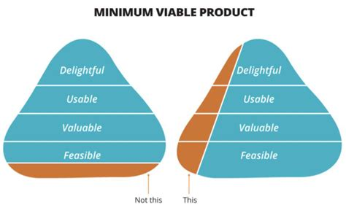
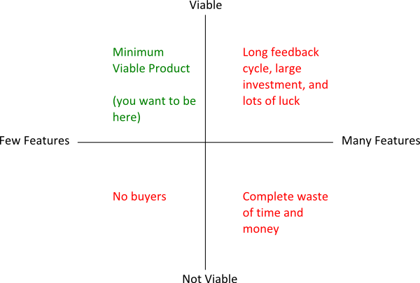
MVP vs. MBP
Minimum Viable Product (技术原型)
Maximum Beautiful Product （希望一炮而红的产品）
Notes:
https://speckyboy.com/successful-minimum-viable-products/

Slide 63
用户/需求分析
找到典型用户
我们就是研究院的研究员，难道我们还不是典型用户?
不是！
典型用户
Senior Researcher
Junior Researcher
Students
专业人士研究用户的UX/UI 需求
找到还没有被满足的需求

Slide 64
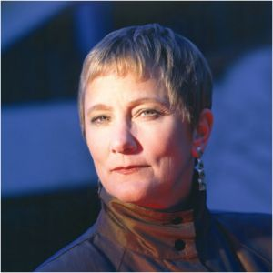
Anita – Senior Research
Researcher working in industrial lab (e.g. MSR researcher)
Education: PhD, Age: >=35, h-index > 20,
PAIN:
Hiring someone / check background
As Chair person, pick reviewers, PC member
Read/organize paper
Care about “my rank” in the domain, and correctness, completeness of my profile,
Care about rank of my dept.
Already know lots of people in such domain, knowing people is not top priority
Big influencer

Slide 65
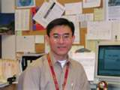
John – Junior Researcher
College assistant professor
Handling both teaching and research
PAIN:
How to let more people know about my work?
Show my performance
Write paper with good reference
Generate a list of paper for a class / curriculum
organize, browse, and attending the right events.
Heavy user
Influencer – can influence students and peers.
Notes:
If I wan to see the trend and decide my next direction.

Slide 66
John - Scenarios
Show my network (co-author, co-occurrence) in my home page
Show my “publication list” via simple javascript.
Track Conferences
See the timeline of a field (e.g. the up and down in papers about “Machine Learning”).
User contribution:
John finds that Libra doesn’t cover all of his papers, he provides a URL via libra UI, and a couple of days, he is happy to find out that libra covers his new papers.

Slide 67
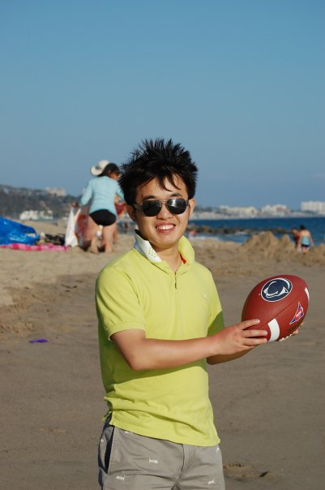
Brian – student
PhD student major in CS
Frequently go online looking for paper for his/her own research,
PAIN?
Working on his 1st or 2nd important paper
Need a comprehensive source of papers for homework and project
Check out researcher profiles (to help apply for advanced study)
Keep track of new papers
Job hunting
English as 2nd language
500K IT students in China

Slide 68
Brian - Scenarios
Notify me when something happens
Get all papers in one field
Related papers
Check the importance of journals, conferences
Name disambiguation
Find Michael Cohen
Find out the “family tree” of a scholar, to understand his/her impact

Slide 69
用例 Use Case
和敏捷/MSF Persona/Scenario 类似
局限性
故事/任务/场景非常适合交互式的系统。但是对其他类型的需求（算法，效率，安全性，系统）不适用。
故事的粒度没有标准
如何把UI 的细节嵌入每个故事中？
User Case → User Case Storyboard

Slide 70
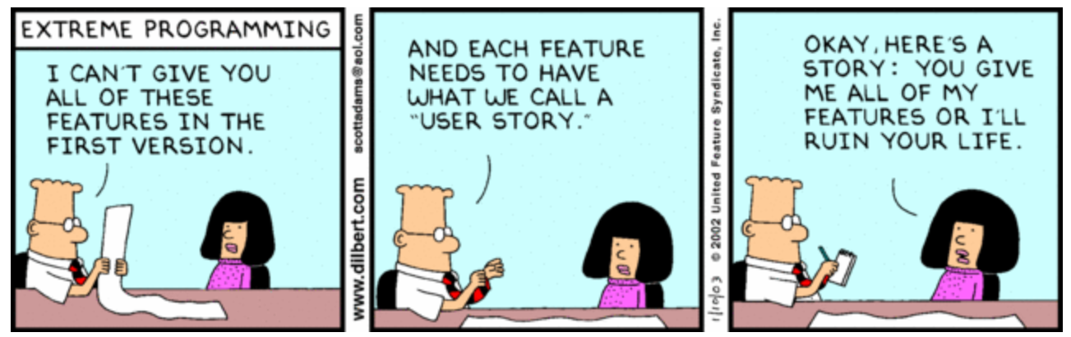
Scenario = User Story

Slide 71
规格说明书

Slide 72
Spec
Spec = Specification /规格说明书
Functional Spec
Tell people about a feature/function of a product, From user’s perspective
It doesn't care how the thing is implemented. It talks about features. It specifies screens, menus, dialogs, and so on.
Technical Spec (aka design doc)
Tell the software team member or other partners how the function is implemented
data structures, relational database models, choice of programming languages and tools, algorithms, etc.

Slide 73
Spec Exercise – round 1
How long does it take for you to “tie your shoe laces”?
Write a spec so that an alien (外星人) can understand and execute how to “tie your shoe laces” (系鞋带)
Each pair come up with one spec (10 minutes)
Compare with your neighboring pair, pick the winner
Tell us the reason for win/lose
Good points of the winner
Weak areas for the loser

Slide 74
Spec Exercise – Round 2
Definition:
what is “shoe”, “shoe laces”, “tied shoe laces”, and “untied shoe laces”
Benefit of this feature “tie your shoe laces”
The goal of the feature?
What does “success” look like?
Unambiguous steps to achieve from “untied” to “tied”
Written in English, Graph (UML) is optional.
2 pairs work together for a new spec
10 minutes to improve the spec

Slide 75
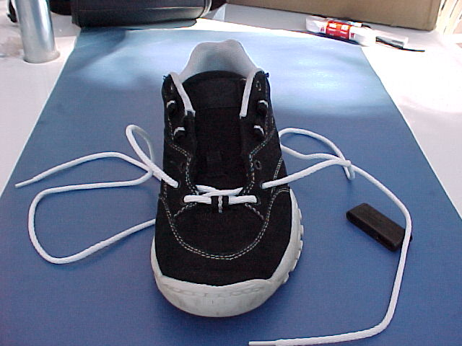
Assumptions
start from empty eyelets?
Or assume user can do that already?

Slide 76

If user follows your spec…
Notes:
What’s the end-result?

Slide 77

Does it have to be so complicated?

Slide 78
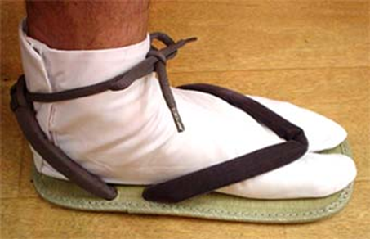
Does your spec cover this?

Slide 79

Is this ok?

Slide 80
Final round
What does “success” look like?
Can you use unambiguous words to describe it?
Final Two candidates competing for the winner

Slide 81
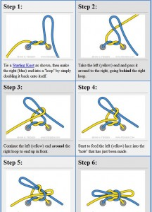
Spec as clear as this?

Slide 82
Functional Spec
Title
Status
Incomplete / complete
Contact person (1 person)
Responsibility and accountability, still based on team input
Overview
Scenarios
How people benefit from the feature you describe
Go as detail as you can
Non-goals
Open issues

Slide 83
设计方法论介绍
FDD - Feature Driven Development (功能驱动的设计）

Slide 84
功能驱动的开发 FDD
构造总体模型 Develop Overall Model
The project starts with a high-level walkthrough of the scope of the system and its context.
构造功能列表 Build Feature List
identify a list of features. extract business activities, the steps within each business activity form the categorized feature list.
Features in this respect are small pieces of client-valued functions expressed in the form <action> <result> <object>:
Calculate the total of a sale
Validate the password of a user
Share comments to other users
制定开发计划 Plan By Feature
Produce the development plan – who is going to do it, when?

Slide 85
Design & Build
功能设计阶段 Design By Feature
团队成员在主程序员的带领下，分析一组相关的实体及其功能，通过时序 图（Sequence Diagram）和其他工具，展示各个实体和函数如何动态地结合起来实现一 个功能。.
实现具体功能 Build By Feature
具体的团队成员要实现类/ 函数，进行相关的单元测试，并在代码复审之后，把代码集成 到产品构建当中。

Slide 86
FDD – Best Practices
建模 - Domain Object Modeling.
领域实体模型 Domain Object Modeling 现实世界是怎样的，有什么实体，他们的静态和动态关系是怎样的？在这个模型上面，我们才能系统地开发和增加功能
功能驱动地开发 - Developing by Feature.
如果功能太复杂，我们就把它分解，直到能在较短时间完成（两周）。
模块的负责人 - Individual Class (Code) Ownership.
每个模块都有单一的负责人，此人负责这个模块（类）的语义完整性和一致性。（不能因为实现的方便，胡乱添加功能，导致一个模块的内在逻辑受到破坏）
功能小组 - Feature Teams.
小团队，动态组合，平等讨论、合作完成功能。

Slide 87
FDD – Best Practices
复审 Inspections.
设计，代码复审 争取早日发现问题
每日构建 Regular Builds.
保证最新的版本总是可用的，早日发现系统集成方面的问题.
经常报告进度和测试结果 Visibility of progress and results.
这样相关角色能知道团队的进度，问题，并做好应对，降低风险

Slide 88
讨论
http://www.cnblogs.com/xinz/p/3855296.html

Slide 89
软件设计与实现
邹欣
构建之法 – 现代软件工程
2019

Slide 90
概要
分析和设计方法
图形建模
表达数据的流动
表达控制流
统一的表达方式（UML）
其他设计方法
形式化的方法
文学化编程
从Spec 到实现
标准工作流程
开发阶段的日常管理
源代码管理

Slide 91
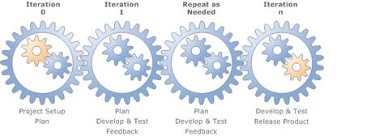
实现 – 让每一个齿轮转起来

Slide 92
剖析的对象
每个团队挑选一个项目
你自己团队的项目，或者是下面典型项目之一
大学图书馆管理系统
简化的微博（社交软件系统）
Cnblogs.com 的博客+社交系统
小学生算术练习App （四则运算+打分+跟踪成绩+报告家长）
列出各种类型的用户

Slide 93
设计与实现阶段
在“需求分析”阶段，我们要搞清楚：
在问题领域中的现实世界里，都有哪些实体，如何抽象出我们真正关心的属性，实体 之间的关系是什么，在这个基础上，用户的需求是什么，软件如何解决用户的需求。
在“设计与实现阶段”，我们要搞清楚：
软件是怎么解决这些需求的？
在“测试”和“发布”阶段，我们要搞清楚：
软件真的解决了这些需求了么？

Slide 94
抽象方法 – 分析建模
通用
用例 和 用例图
活动图 (activity diagram)
结构化分析
数据图
ERD 图
数据流图
面向对象的分析
类图 (class diagrams)
顺序图(sequence diagram)

Slide 95
用例 – use case
能够简明地描述了产品系统之外的角色（actor）和系统要做的事情（use-cases)
系统内部的细节被忽略了
角色（actor）代表了系统之外的人，设备，或者其他系统
一个场景(scenario) 描述了为实现某个功能需求而发生的一连串系统和角色的交互

Slide 96
怎么写一个用例?
角色要做什么事情？
角色要从系统中获取什么信息？产生什么信息？改变什么信息？
角色要告诉系统外界的变化么？什么变化？
如果出现意外情况， 角色希望听到报告么？

Slide 97
用例的格式
用例
名字
描述：一句话把场景说清楚
角色：谁？
前置条件：在场景开始之前，需要发生什么事情？什么条件必须存在？
主要场景：主要的事件
例外：会出什么问题？
用例图（UCD）
用图的形式表现用例

Slide 98
用例练习
用你们的实际项目做练习，写下用例，画出用例图，马上发布到博客。

Slide 99
Activity Diagrams
对于复杂的用例，用户和系统的交互比较复杂，可以用类似流程图的方式来展现

Slide 100
DFD – Data Flow Diagrams
结构化的分析 | 建模工具
为 【数据元素 （数据的属性，关系）】建模 | ERD， Data Object Diagrams
为 【处理数据的流程】 建模 | DFD，对于流程的描述
一个DFD描述了信息在流程和角色之间流动

Slide 101
最上层DFD
老师
短信
显示成绩
题目
算术App
学生
短信
提醒作业
命令
家长
命令 （查看成绩，制定进度）
微博/微信
分享进步
方框：外部的实体
圆圈：流程 （process)
箭头：数据流向

Slide 102
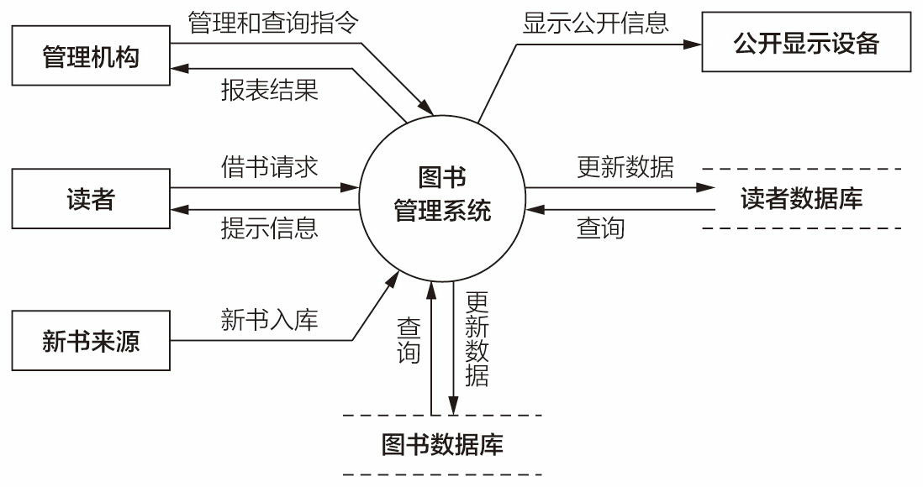
图书管理系统

Slide 103
数据流分析
1）和管理机构相关的数据流
管理机构可以发出指令，“改变读者借书数量的上限”，这样的信息会导致图书馆的处理规则发生变化，并且会导致相关信息出现在“公开显示设备”——例如网页，或者电子公告板上。
管理机构可以查询一定时间内图书借阅情况的明细或统计信息，这些信息或者返回到管理机构（例如——借书欠款最多的读者），或者出现在“公开显示设备”上（例如——本月热门人文类书籍前十名）。
2）和读者相关的数据流
读者可以查询、预定、借出书籍。
3）和新书入库相关的数据流
新书入库的时候，书的各种属性会被录入到系统内的“图书数据库”，同时内部管理系统能触发流程，让预定某书的读者知道，他关心的书已经到货。
4）和时间相关的数据流（图上没有表示）
时间也是信息，当某个时间点到达的时候，系统内部的逻辑会触发一系列动作，导致信息的处理和流动，例如每天晚上6点开始统计第二天图书到期的读者，并给这些读者推送催还消息。

Slide 104
DFD 和安全分析
DFD还能帮助系统的安全设计
分析能影响本系统的信息都从哪里来，
外部数据和内部数据的边界在哪里？
如果我们盲目相信信息源发出的数据，是否会造成严重后果？（例如：SQL 注入）
敏感数据都流到哪里去了？
如果数据的目的地没有合适的保护，是否会造成敏感数据的泄露？

Slide 105
DFD 分层递进，逐步深入描述
展现信息（数据）在底层模块中的流动

Slide 106
面向对象/结构化的分析
面向对象的分析 | 建模方法
类 Class 数据 对数据的处理 | Class Diagrams Packages
类之间的交流 | CRC 卡片 Sequence Diagrams
描述系统是许多对象（Objects）的相互关系
每一个对象包含了数据和对数据的操作

Slide 107
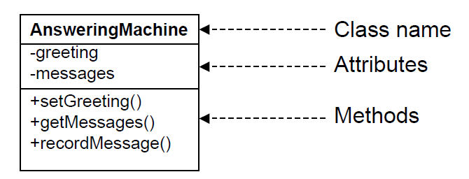
类 和 对象
类 class， 类图 (class diagram) 展现一个类的静态结构
属性 （数据）
方法 （对数据的操作）
类 →实例化 → 对象
类之间的关系
继承
包含
关联

Slide 108
怎么从现实世界中得到类？
用文字描述使用场景
从语法出发
名词
类 （系统外的实体，事件，地方，结构，物体，等）
类的属性 （描述一个实体的性质，规格，等）
动词
对数据进行操作，改变数据（增加，删除，修改，变化）
计算
查询状态，查询事件是否发生

Slide 109
构建OO模型
反复下面的流程多次，逐步细化
从对系统的描述中抽取出各种类和属性
定义类的目的 – 它主要是做什么？
各个类之间是什么关系？他们如何交流（数据，控制）
各个类之间有什么共同/不同的地方

Slide 110
在分析过程中要注意
把注意力放在要解决的问题上
找到和问题相关的名词（what）
不要把“how” → 类
关注核心的类
控制流程的类可以尽量不要
全部是数据的类尽量不要
一个类只有一个属性？ → 合并到其他类中
继承关系
把共同点移到基类
把差异点移到派生类
避免过多层次的继承

Slide 111
（继续）
避免把所有的操作都放到一个巨大的类中
一个类 → 把一类事情做好
避免把无关的成员放到一个类中
把数据和对这个数据的操作放到一个类中
把相关的类放到一个分类 （category) 中
Analysis Package

Slide 112
UML – 统一的建模语言
Unified Modeling Language
为啥要建模？ （直接写代码不好么？）
便于管理复杂系统
Hello World 的程序不需要建模
精确地记录和表达用户需求
例如：银行账户和信用卡账户的对应关系是一对一，一对多，还是多对一？
帮助理解设计和设计的决定
各个模块的关系是怎样的？为何这样设计，而不是那样设计？
组织管理各类设计的元素
更方便地探索更多的解决方案

Slide 113
UML – 模型
模型里面都有啥？
语义 (semantics)
模型讲的是啥
表现 (Presentation)
用什么方式表达出来的，元素，标记，图素，
场景 (context)
这个模型是在什么上下文中出现的？
模型有不同层次
以不同的细节描述模块和之间的关系

Slide 114
模型都有哪些呢？
描述结构的模型 | 描述行为的模型 | 行为/交互的模型
Class Diagram | Use Case Diagram | Sequence Diagram
Object Diagram | State Machine Diagram | Interaction Overview Diagram
Component Diagram | Activity Diagram | Communication Diagram
Deployment Diagram |  | Timing Diagram
Package Diagram

Slide 115
各种UML的介绍
略

Slide 116
图形化建模工具的优点和局限 对于这些图形化的辅助工具的价值，不同的人有不同的看法。 像任何新技术一样，以UML为代表的图形化分析方法的确解决了不少实际问题，但是也引发了一些误解、误用、狂热和 “银弹” 的信仰。
“你用过UML设计工具么？” Java架构师，畅销书Effective Java的作者Joshua Bloch：
“没有。能把设计画成图，让别人理解当然很好。但是说实话我真的记不起来哪些模块应该是圆形，哪些是方形。”
谷歌研究院的院长Peter Norvig：
“我从来不喜欢UML类型的工具，如果你不能通过计算机语言表达（UML要表达的东西），那就是这种语言的弱点。”
UML的设计者和推动者之一Grady Booch：
在UML出现之前和之后，软件项目成功的关键依然是 —— 智慧地使用技术、遵从一个好的软件开发过程、有经验的开发者、和适当的技能组合

Slide 117
其他设计方法
形式化的方法（Formal Method）
很多软件需求（例如计算机语言的编译器）可以抽象为对符号的运算和变换，很多软件的某些核心功能需要严密地验证，保证没有问题。一些科学家一直在努力，希望用无歧义的、形式化的语言描述我们要解决的问题，然后用严密的数学推理和变换一步一步把软件实现出来，或者证明我们的实现的确完整和正确地解决了问题。
在这个领域一个比较成熟和经过实践考验的方法是Vienna Development Method（VDM）。
文学化编程（Literate Programming）
程序员在写程序的时候，要理解在文档中的需求，同时还要在程序里写相关的注释，这些不同目的的“写作”各有价值，但是一旦需求或程序发生变化，这些不同的文档很难保持同步。更不用说程序员最常见的毛病“我以后会加上注释的……”
Donald Knuth在20世纪70年代末开始尝试并提倡Literate Programming的思想并在自己的软件项目中身体力行。这一方法和常见的“写程序，时不时加上一些注释”相反，它是“写文档，时不时有些代码”。它使用了宏（Macro）来进行抽象和信息隐藏。

Slide 118
设计方法 – 抽象
今有雉兔同笼，上有三十五头，下有九十四足，问雉兔各几何？
程序员果冻觉得写程序赚钱不多，他想捞外快。于是他参加了王屋村的搬砖大队， 大队规定搬砖到目的地，没有破损则给运费每块砖四分钱，如果有任何破损或丢 失则倒扣一毛五分钱。最后他搬了 一千块砖，共得三十五块两毛五分钱。问果冻搬的砖头没有破损的有多少块？

Slide 119
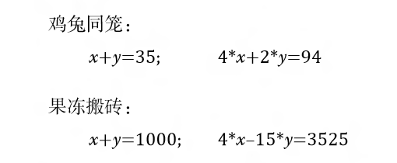
抽象为同一问题

Slide 120
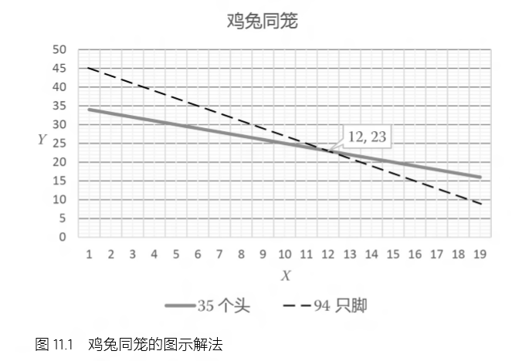
形象地表达

Slide 121
课堂练习
画出【果冻搬砖】的坐标系解法

Slide 122
课堂练习
对于“鸡兔同笼”问题，人们还想出了另一解法：
假设笼子里所有的兔子都举起它们的前腿，这样，三十五个动物都有两只腿。那么，这个 笼子里原来的“下有九十四足”就变成了“下有七十足”。兔子一共举起了二十四只前腿， 每只兔子都有两只前腿，那么笼子里就有十二只兔子，有了这个信息，我们就能知道笼子 里有二十三只鸡。
我们怎么用数学公式或图形来表达这一方法呢？这一方法如何能推广到“果冻搬砖”的问题中 呢？

Slide 123
课堂练习
考虑下面的软件需求：
手机英语背单词软件，用户可以选择单词本的类型（四级，六级，GRE，等），每天背单词的进度。
可以和好友分享自己背单词的进度。还可以挑战好友，挑选20个单词，送给好友，让好友选择正确的解释，并把成绩自动分享回来。
假设有微博/微信/email 可以确定用户的身份
假设有服务器可以返回 【中文 – 英语单词】的对应关系
用下面的工具进一步分析这些需求
思维导图
ER图
Use Case
Data Flow Diagram
UML
课堂做出草稿，然后各个小组互相批改，然后小组写成博客发布

Slide 124
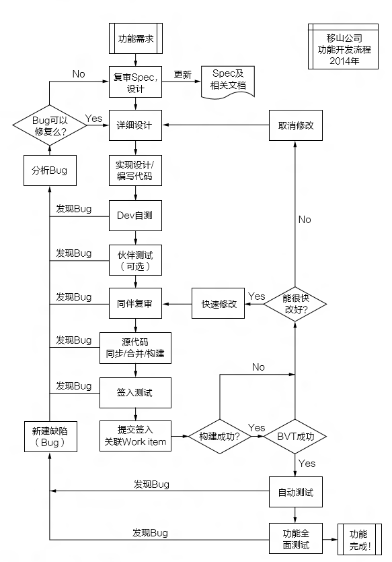
从Spec 到实现
一个入门开发人员应该沿着流程走几次

Slide 125
高质量的开发流程的特点
所有的代码和文档都有源代码管理工具管理
【模块 – 负责人】 关系非常清楚
每日构建
自动测试关键模块
团队能主动平衡开发进度和bug-数量
构建大师
Bug Hell
工程师为了软件工具和流程的改进花费适当的时间
团队能掌握好 重构 vs. 重写 的不同措施

Slide 126
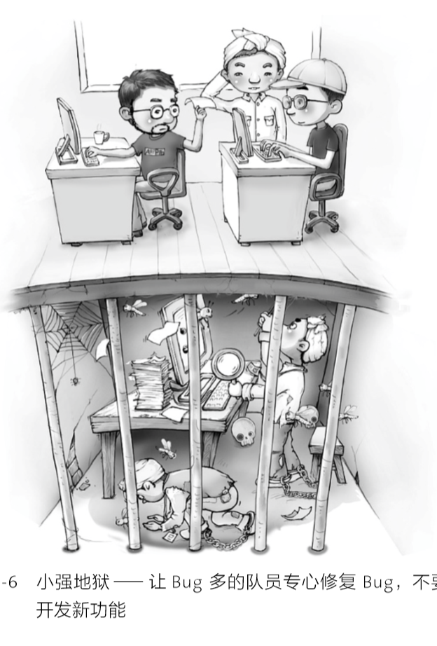
构建大师， 小强地狱
让老出乱子的队友慢下来
经常搞坏build，则让他去管理build 流程
Build Master / 构建大师
Bug 太多，则不让他开发新功能
留在bug hell 里面

Slide 127
源代码管理
http://www.cnblogs.com/xinz/p/5044037.html
你的团队的源代码控制在哪里？用的是什么系统？
一个代码文件被签出之后，另一个人可以签出这个文件，并修改么？
有几种设计，各有什么优缺点？
如何看到这个文件和之前版本的差异？
如果某个文件在你签出之后已经被别人修改，那么你如何合并不同的修改（merge)?
你有20个文件都是关于同一个功能的修改，你要如何保证这些文件都同时签入成功（修改的原子性）
你的PC 上有关于三个bug 的修改， 但是都没有完成，这时你要紧急修改第四个bug，如何把本地修改放一边，保证在干净的环境中修改第四个bug, 并签入修改？
如何给你的源代码建立分支？
一个源文件，如何知道它的每一行都是什么时候签入的？
如何给一个系统的所有源文件都打上标签，这样别人可以同步所有有这个标签的文件版本？
你的团队是否能部署自动构建的任务
（自动同步所有文件，自动构建，自动运行单元测试，碰到错误能自动发邮件给团队）

Slide 128
请每个团队简述一个问题的回答

Slide 129
课堂练习
每个小组说明自己团队的开发环境和流程有什么需要改进的地方？

Slide 130
讨论
http://www.cnblogs.com/xinz/p/3855296.html

Slide 131
backup

Slide 132
谢谢！

